Slide 1
Игра имеет важное значение в жизни ребенка, имеет то же значение, что у взрослого имеет деятельность, работа, служба. Каков ребенок в игре, таков во многом он будет в работе, когда вырастет. Поэтому воспитание будущего деятеля происходит, прежде всего, в игре.
Макаренко А.С.

Slide 2
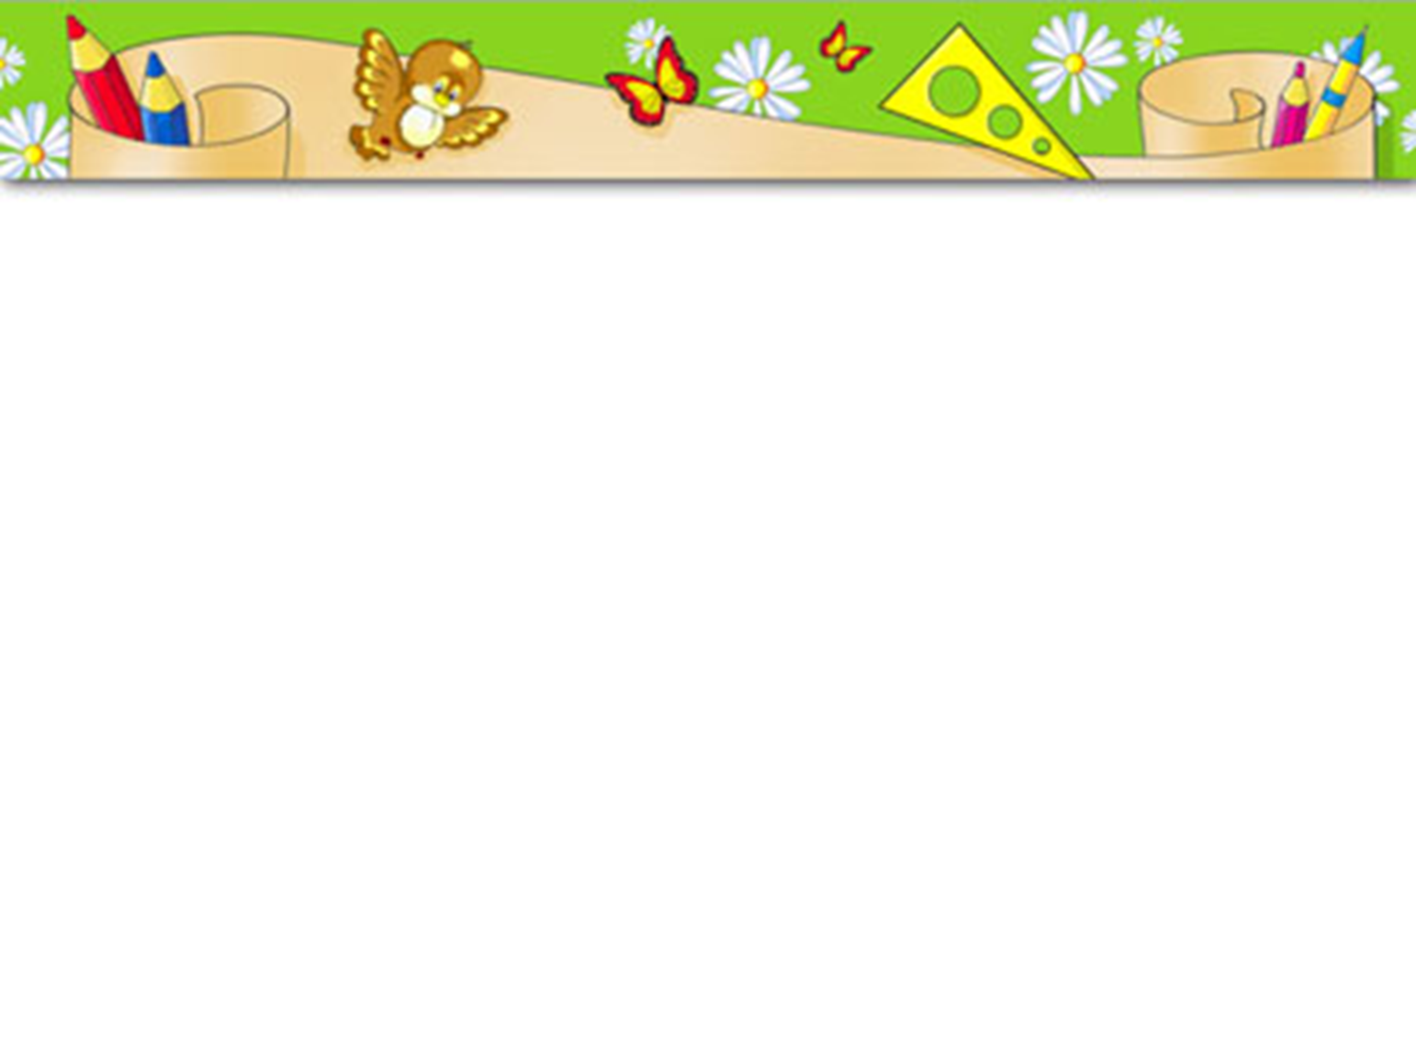
Сюжетно –ролевая игра является одним из важнейших видов игр в детской деятельности ребенка. Именно в этой игре дети учатся принимать на себя различные роли. Но ни одна сюжетно- ролевая игра не пройдет успешно, если будут отсутствовать атрибуты.

Slide 3
Мастер- класс
Изготовление атрибутов для сюжетно- ролевых игр
МБДОУ «Окский детский сад»
Алексеева Анастасия Витальевна

Slide 8
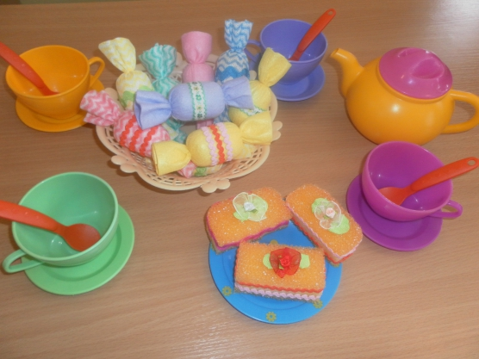
ВСЕ К СТОЛУ!!!

